Slide 1
Relatório Semanal de Obra

Slide 2
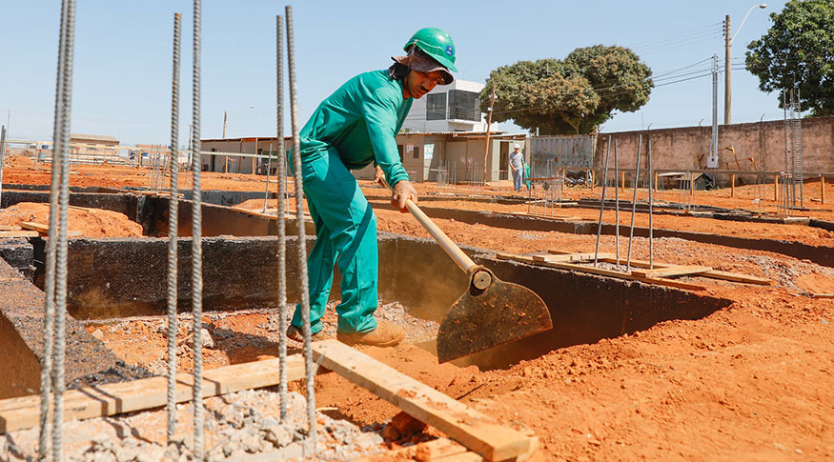
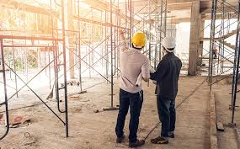
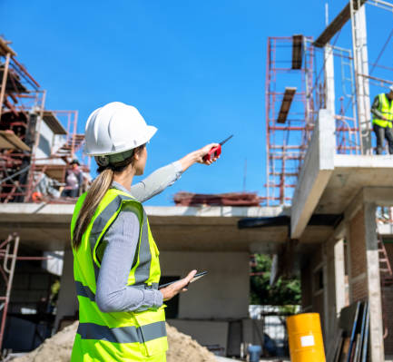
Dia 12/05/25 – 02º subsolo
Assentamento de revestimento cerâmico
Dia 28/05/25 – 05º pavimento
Montagem de andaime
Dia 20/05/25 – 03º subsolo
Execução de laudo de sondagem

